Slide 1
My Special Calculator
3팀 문정연 서지희 최연준 황효진

Slide 2
구현 기능
사칙연산 기능
숫자 효과음
흔들어 초기화 기능
그래픽 디자인
팁 버튼 탑재

Slide 3
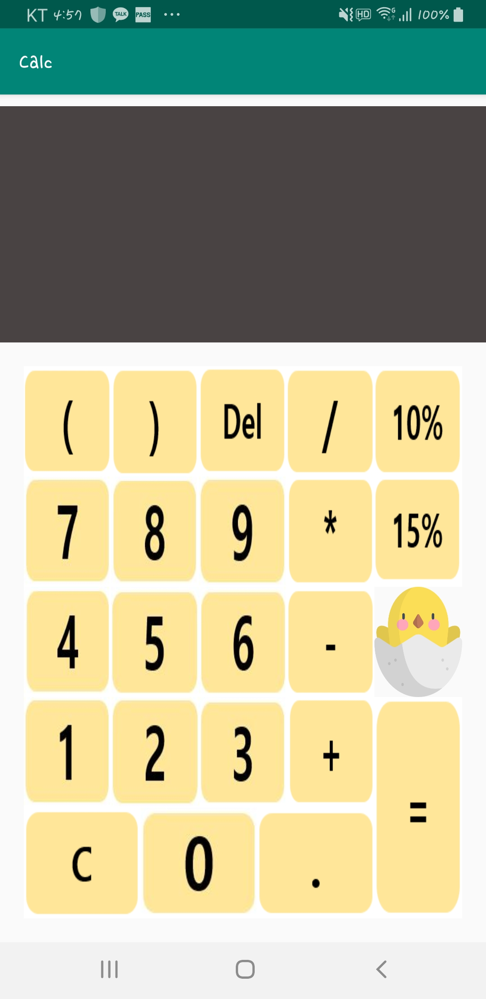
계산기 화면

Slide 4
사칙연산 코드

Slide 5
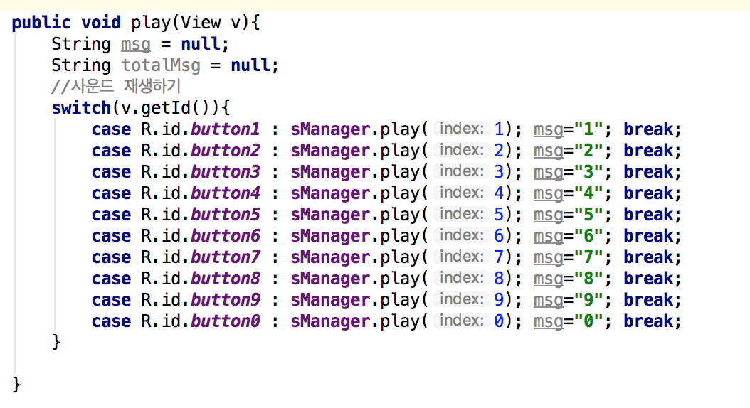
숫자 효과음 코드
Main.java
android:onClick="play” onClick 을 누르면 play 메소드 실행
Notes:
android:onClick="play” Onclick 을 누르면 play 메소드 실행

Slide 6
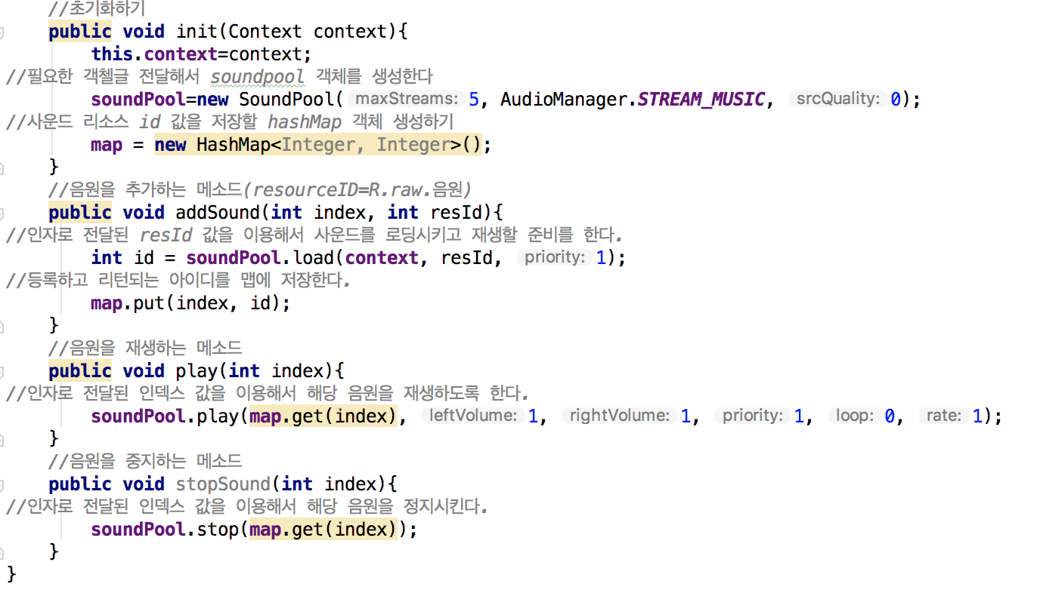
숫자 효과음 코드
SoundManager.java에서 사운드 기능 처리
Notes:
android:onClick="play” Onclick 을 누르면 play 메소드 실행

Slide 7
흔들어 초기화 코드

Slide 8
그래픽 디자인 코드
Xml 의 버튼을 백그라운드 속성을 활용하여 버튼을 그림으로 하였음
버튼을 누르면 setOnTouchListener 실행
→ ACTION_DOWN을 하면 버튼이 회색으로 변경
→ ACTION_UP을 하면 원래 색인 노란색으로 변경
Notes:
Xml 의 버튼을 백그라운드 속성을 활용하여 버튼을 그림으로 하였음
ACTION_DOWN을 하면 버튼이 회색으로 변경
ACTION_UP을 하면 원래 색인 노란색으로 변경

Slide 9
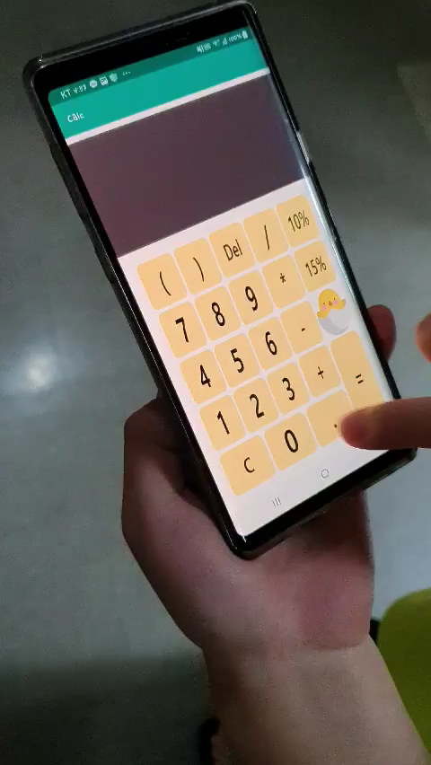
실행 영상

Slide 10
감사합니다

